Slide 1
OPAKOVÁNÍ ZVUK pro ZUŠ Opava MgA. Lucie Korbelová

Slide 2
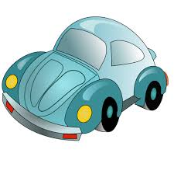
ZVUK
VŠE CO SLYŠÍME KOLEM NÁS
Hned po ránu je ouška zbystří
…………………

Slide 3
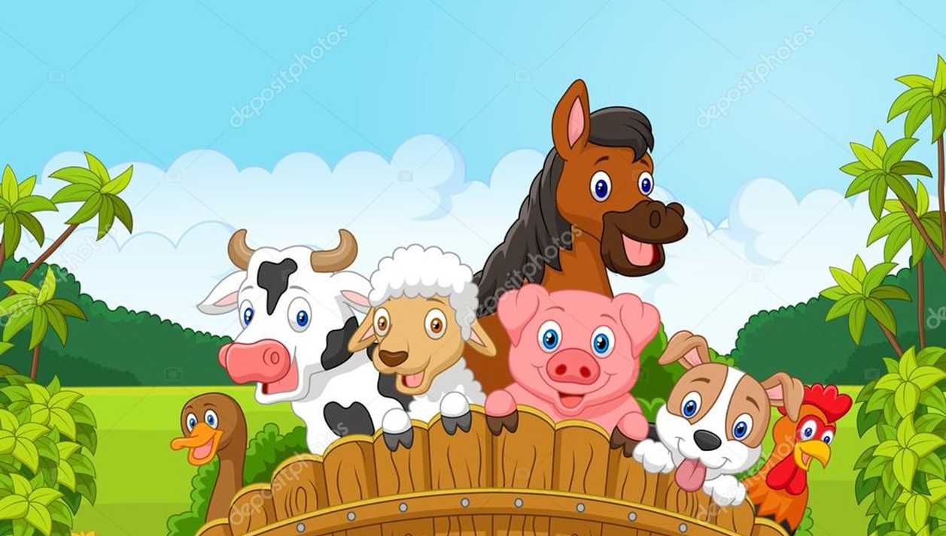
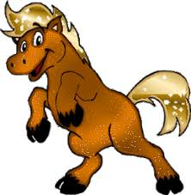
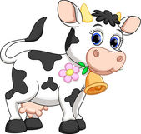
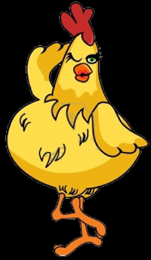
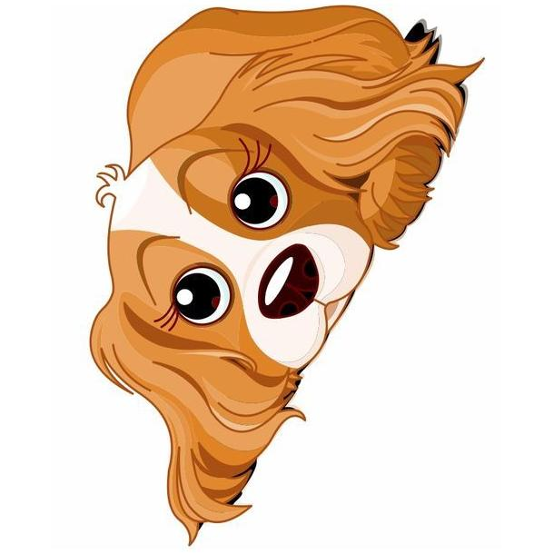
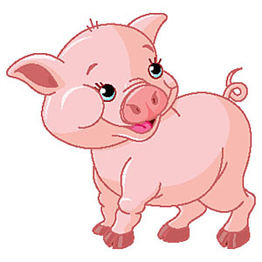
MY SI PŘIPOMENEME TY ZVÍŘECÍ. Jaké zvuky vydávají zvířátka?

Slide 4
PPpppppPPPPPPPPPPp POHÁDKA
O tom, jak se skřítek Vítek s kamarády, vydal na výlet.

Slide 5
…crrr-ťuk, crr-ťuk, cestu metu a probouzím datla Pepu. ozvalo se sluničko Ten hned k smrku letí má totiž hlad milé děti.

Slide 6
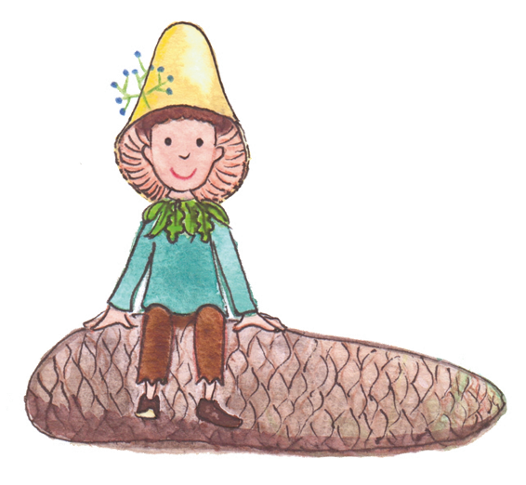
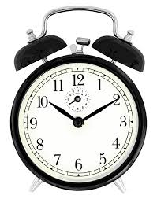
„Zase ten Pepa… (waau) ozve se.
Spolehlivý, to on je.
Budíku mi není třeba,
(tik ťak tik ťak)… chválí skřítek neposeda.

Slide 7
Vítek skřítek čistí zoubky,
pak se češe hřebínkem.
Už je krásný….. zahouká si,
malá sova před spánkem.

Slide 8
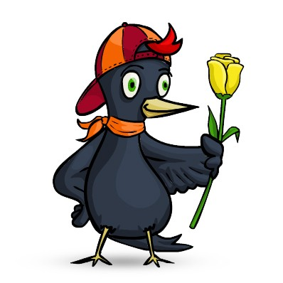
,,,,jejda (cink) já jsem přece slíbil strace,
že výlet přichystáme zase!
Pepo, můžeš vzbudit straku?
Prosím pěkně, ty můj brachu!!
Ťuk ťuk ťuk ťuká datel…..
Trochu zmaten.
Hele strako, nezaspi
na výlet se chystej, ty.

Slide 9
Však už letím, hned jsem tam, jen svačiny nachystám…..

Slide 10
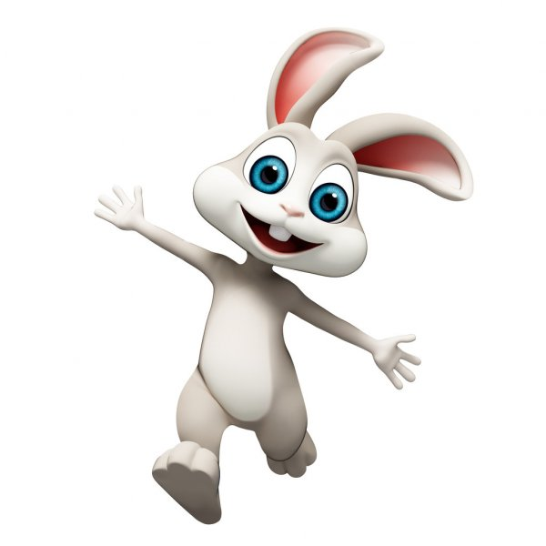
Přivzali i zajíčka, když najednou pozor ..... zajímavá písnička ......

Slide 12
A jak to bylo všechno dál.
Les jim ještě přichystal, mnoho dalších překvapení.
Bavili se do setmění, o tom už však příběh není.
Tudíž, děti poslouchejte se zvuky si též pohrejte!
Já už běžím, ….počkejte
Aaaaaa ….to zvoní zvonec
o zvuku učení, je zase konec.

